Slide 1
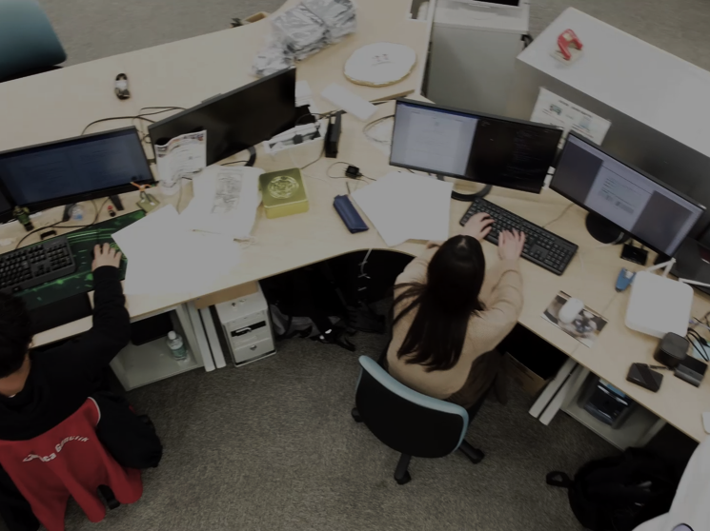
情報工学科３，４年生諸君へ

Slide 2
①アイデアの実現と成長
②技術への情熱と継続的学習
③ 多様なキャリアと社会貢献
将来へ向けた着実な準備を進めていきである

Slide 3
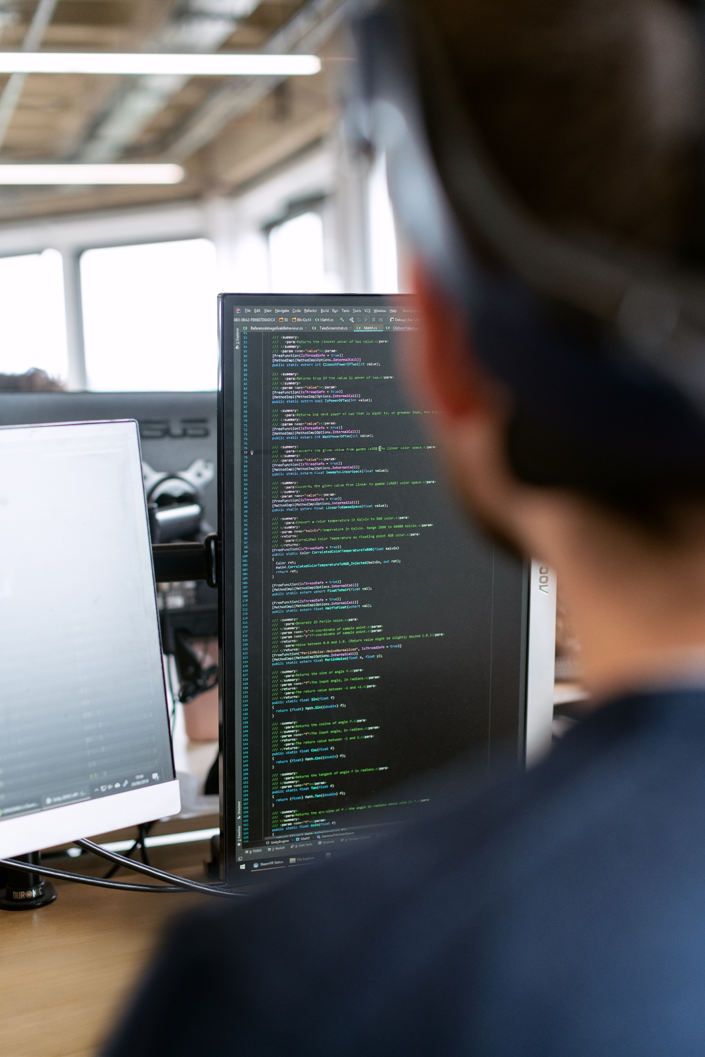
①アイデアを現実にしよう
情報工学はアイデアを実現するための強力なツール。
アイデアが技術を通じて具現化される喜びを感じ取ろう。
自主性と実行力によって達成感を得、自己肯定感を高めよう。
情報工学を用いて、自分の力でアイデアを実現することは、とても楽しく、魅力的な活動。

Slide 4
②未来の技術を学ぶわくわく感を大切にしよう
AI、データベース、画像、グラフィックスなどの最新技術がある。
常に新しい技術が生まれており、最新技術を学ぶことは楽しい。
新しい技術や技術による社会課題解決を各自で探求し、挑戦の楽しさを体験しよう。

Slide 5
③進路とキャリアの多様性
自分の興味と強みに合わせて将来のキャリアを選ぼう。
多くの選択肢があることに気付き、前向きに進路を考えよう。
情報工学の知識とスキルにより、IT企業だけでなく、製造業、サービス業、などの広い職種で、創造的なIT のプロフェッショナルとして活躍できる。

Slide 6
④社会貢献と夢の追求
情報工学は社会への貢献と夢の追求を同時に実現できる。
自分の能力を伸ばし、技術を通じて社会に良い影響を与えることが可能
専門知識を活かし、社会問題の解決に貢献する誇りを感じながら、自分の目標や夢を追求しよう。

Slide 7
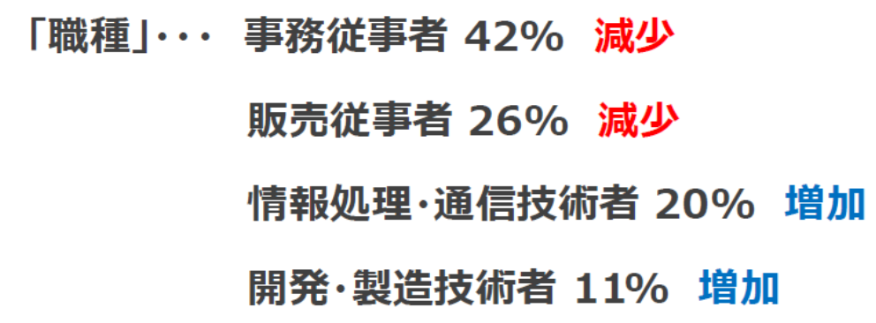
2030年，2050年の未来を見据え，「旧来の日本型雇用システムからの転換」と「好きなことに夢中になれる教育への転換」
経済産業省のレポート「未来人材ビジョン」，令和4年5月
https://www.meti.go.jp/press/2022/05/20220531001/20220531001.html
２０５０年の未来ビジョン
■ デジタル化
■ 脱炭素
■ AIやロボットとの共生社会
■ 日本の生産年齢人口の減少
専門・技術職などの高スキル職は増加

Slide 8
⑤ＩＴエンジニアの多彩な専門職の選択
技術系（IT 分野）の専門職
情報工学科の卒業生は，その専門知識を応用してさまざまな分野でキャリアを築く
システムエンジニア
テクニカルサポートエンジニア
ソフトウェアエンジニア
ネットワークエンジニア
データサイエンティスト
セキュリティエンジニア
プロジェクトマネージャー
ITコンサルタント
サービスエンジニア
ITエンジニアとしてのキャリア選択肢は幅広く，自分の興味や強みに合わせて選ぶことが大切．
ITを活用し，デジタル社会の発展と充実に貢献しよう．
製造業や工場環境でIT技術を活用して生産プロセスを改善し，効率を向上
一般のユーザーや小規模事業者がIT関連の問題を解決し，効果的に技術を活用できるよう支援する役割
企業の中で，，IT戦略の立案や実行，システムの設計・運用，セキュリティの管理など ITに関する業務に従事し，課題解決

Slide 9
⑥ソフトスキルの重要性
人間関係構築:
チーム内で協力，良好な人間関係の構築．互いに良い影響を与えながら，全員でともに成功を目指す．
コミュニケーション能力:
アイデアや情報を明確かつ効果的に伝える能力．ITエンジニアの成功にも大切．プレゼンテーション，報告書，会話のスキルにより，自分の考えや提案を他の人に的確に伝達．
問題解決能力:
正解の分からない複雑な課題に取り組み，解決策を見つける能力も大切．そのために，論理的思考，根拠に基づいた判断と考察が重要．
時間管理:
計画と時間管理は，の効率性を高めである．

Slide 10
⑦ 就職活動，大学院進学準備の開始
企業研究，企業見学
企業説明会や企業見学会への参加，インターネットや仲間との情報収集，就職課でのカウンセリング等で，実際の職場環境を知り，自分に合った職種や業界を見つけよう．
卒業研究の重要性
卒業研究は自分の興味を追求し，深掘りする素晴らしい機会．研究の成果を上げることで，自己満足感や自信を得るだけでなく，研究スキル，問題解決能力，探求心，自立心，調査力，計画力などのさまざまな能力向上につながる．
大学院進学
もし研究に興味を持っているのであれば，大学院進学を検討しよう．大学院ではより専門的な知識を深める機会が提供される．

Slide 11
⑧大学院進学（修士・博士課程）
「研究は楽しい．楽しいことに熱中し，成長したい」という人へ
大学院は，高いレベルの情報工学研究の場である
■ 高度な専門授業を受講しながら，情報工学研究に従事
■ 指導教員のもとで，最新の情報工学研究を学び成長する
■ 授業は，１－３名程度の少人数で，演習等を交え，高度な専門内容を学ぶ
■ 研究に従事，多彩な活動（セミナー，学会発表，研究交流，TAなど）
■ 学業等の優秀者は，授業料減免，奨学金等も
■ 福山大学の大学院の入試
・６月（予定）：推薦入試
学業等の優秀者対象．
・８月（予定），冬（予定）：一般入試
ペーパーテストがメイン，２回のチャンスあり（２回受験できる）
博士（３年間）
修士（２年間）
学士（４年間）

Slide 12
⑨３年生秋から卒業までのスケジュール
就職活動，卒業研究，単位取得の両立
10月:
就職活動開始．履歴書の作成，自己分析，企業研究など
卒業研究の準備開始．研究力の向上や専門スキルの向上，人間関係の構築．
4月:
本格的な就職活動や卒業研究がスタート．卒業研究計画の策定．
6～7月:
卒業研究の中間発表（ポスター発表）．各自で準備，先生からの質疑応答に備え，研究内容をしっかりと理解．（この時点で内定率50%～80%．まだ間に合う）
7～12月:
卒業研究に本格的に取り組む期間．研究データの収集や実験，分析が行われ，卒業論文の執筆が進められである．
12月:
卒業論文の提出とプレゼンテーション．研究結果を的確に伝えるスキルが求められる．
12～3月:
卒業研究に関する最終調整や補充期間．必要な修正や追加の実験などを行い，卒業論文を完成させることができる．同時に，就職活動も続けることができる．

Slide 13
⑩卒業研究のビジョン
各自が自分の好きなテーマに取り組む絶好の機会: 卒業研究は，自分の専門知識を活かす素晴らしい機会．自分の興味を追求し，自主的に行動することを目指しましょう．
新しいことを生み出す能力: 卒業研究では，すでに正解のある問題を避けるべきである．不可能だと思われる問題も避けずに，自分でやり方をデザインしよう．
継続的な深化: １つのことを継続的に深めることが求められる．最新の技術を知り，自主的に試し，失敗しても改良や新しいアイデアを自分で考えて，粘り強く継続しましょう．
社会課題の発見と解決: 身近な生活の中での社会課題を発見し，解決する能力が必要．そのために，調査，実験，ITツールのスキルなど，幅広いスキルを自主的に磨こう．
協働と共有: 仲間や先生と協働し，良いアイデアを取り入れ，他者に良い影響を与える姿勢を持ちましょう．
自作の成果の制作: 卒業研究の一環として，自分の成果を制作．これは卒論，ポスター，プログラム作品など．自分のアイデアや成果を具現化し，誇りを持とう．

Slide 14
⑪卒業研究テーマの例（金子邦彦研究室）
画像の画像理解，AI利用
揺れるビデオ，古いビデオの画像理解，AI利用
河川や野山の植生変化観測，AI利用
ネットワークカメラシステム，顔情報処理，AI活用
チャットボット，自動翻訳，音声合成システム，音声認識システムの活用
未来予測（渋滞予測など），AI活用
３次元姿勢のデータベース，AI活用
３次元の福山市の再現
研究テーマは研究室ごとに異なる

Slide 15
⑫ 卒業研究の目標
自主性と自己研鑽力の向上
自分から課題を見つけ，解決するスキルを養いましょう．
卒業研究では自分のアイデアを具現化しましょう．
専門能力の向上
最新の技術と知識を学び，活用しましょう．
プログラミングやコンテンツ作成などの実践スキルを向上しょう．
ソフトスキルと根源的な意識・行動面での成長
論理的思考と情報収集を向上しましょう．
プレゼンテーションやコミュニケーション能力を向上しましょう．
自分なりの革新的な発想を大切にし，新しいアイデアを探求しましょう．

Slide 16
①アイデアの実現と成長
みなさんは，情報工学を用いて，各自のアイデアを具現化しである．実力の成長とともに，強い自己肯定感，達成感が得られである．
②技術への情熱と継続的学習
AI，データベース，グラフィックス，画像など，未来に通用する技術に学び，学ぶことへの自信と情熱を深めである．新しいことを学び続ける意欲が生まれである．
③ 多様なキャリアと社会貢献
情報工学の知識とスキルは幅広いキャリアに適用可能で，社会貢献と自身の夢の実現を両立させである．コミュニケーションや協力スキルなどのソフトスキルも重要である．
各自が，将来へ向けた着実な準備を進めていきである

Slide 17
次のステップへ（次回以降の予定）
① 04201室に集合．パソコンを利用可能．各自パソコンを持参してもよい
② AIの高度な専門知識とスキルを学ぶ
AIの実行（画像理解，超解像と画像復元，顔情報処理，データサイエンス，3次元再構成，画像からの立体生成，画像合成，チャットボット，トレンドやノイズの分析）
③ 計画立て，自主的に行動し成長することで，自信を深め，能力を向上し，ITの専門についての，自己PRもできるようにする．

